Slide 1

StatChanger
Sergio Laguna

Slide 2
StatChanger

Slide 3

Porque Statchanger?
StatChanger es una pagina web dedicada a proporcionar una ayuda visual al usuario al momento de armar la combinación perfecta para su personaje del juego Mario Strickers: Battle League
El propósito de StatChanger es, además de mejorar las habilidades en React y CSS, dar la comodidad de formar la combinación perfecta para tener las mejores estadísticas en el juego!

Slide 4
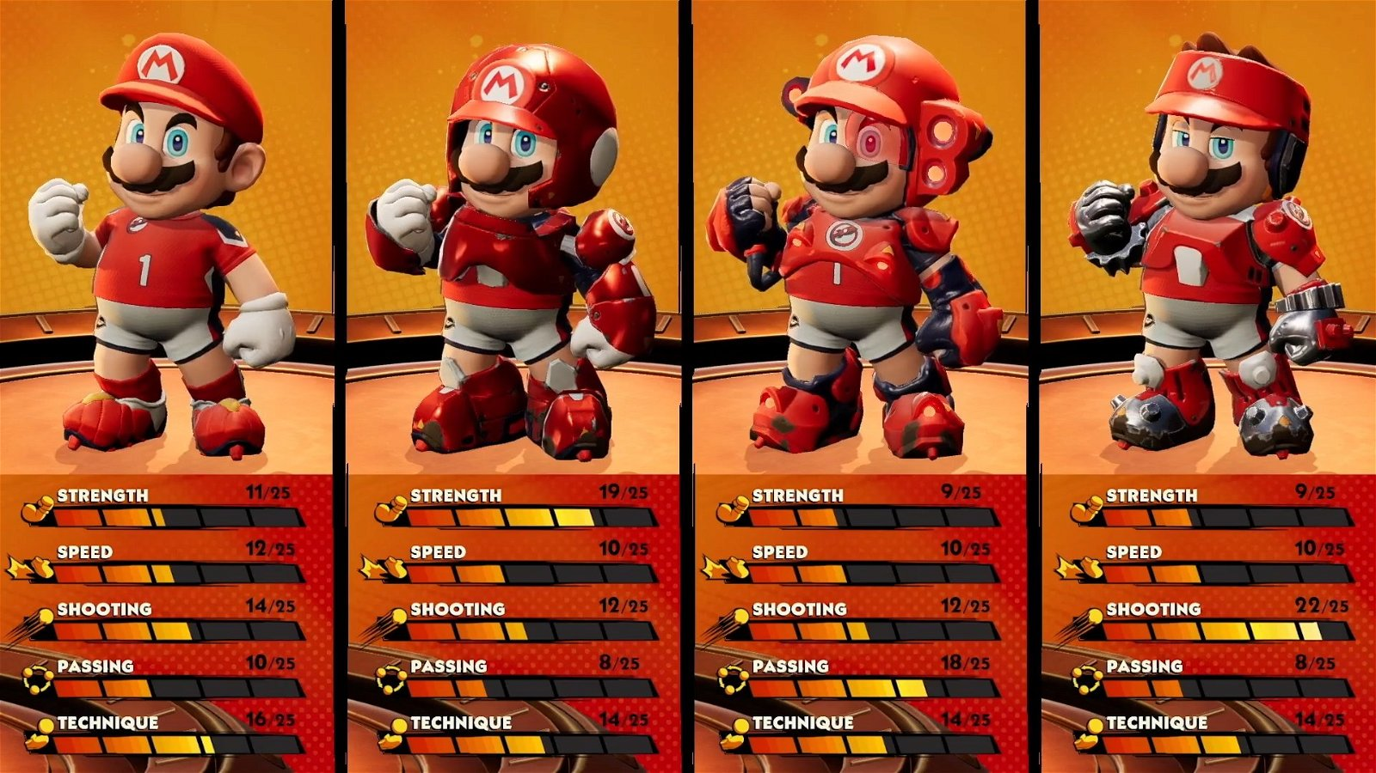
Combinación?
Dentro del juego existe la mecánica de equipar tu personaje con diferentes prendas que se dividen en cascos, guantes, pecheras y zapatillas. Sin embargo, cada prenda en el juego tiene el efecto de subir por 2 puntos alguna estadística del personaje y bajarle 2 puntos a otra estadística.
En total se maneja 5 estadísticas las cuales son:
Fuerza
Velocidad
Disparo
Pase
Técnica

Slide 5
Dificultades

Slide 6
Dificultades
CSS: en lo personal no soy muy bueno con CSS ya que te ofrece muchas posibilidades y siempre, en mi opinión, es inconsistente al realizar algún cambio. Varias veces tenia la sensación de que el código “correcto” de lo que deseaba hacer no tenia sentido o que no respondía a lo que quería
Barras de progreso: al ser un proyecto bastante enfocado en lo estético, quería llenar una barra a base de los puntos de algún atributo tal como se hace en el juego. Dada mi arquitectura de componentes, se me veía obligado utilizar variables en CSS y que si las cambiaba, afectaba a las demás barras haciendo que mi efecto visual deseado se quede igual en todas las barras que no era lo deseado
React Select: Existe un hook de React que es el React-Select que proporciona un Select parecido al de html pero con diferentes opciones. Esto causo que mi manejo de variables y la comunicación entre archivos se dificulte demasiado

Slide 7
Demostración

Slide 8
Bibliografia
Información React:
https://platzi.com/tutoriales/1651-react-ejs/6149-que-es-react-y-para-que-sirve/?gclid=Cj0KCQiA14WdBhD8ARIsANao07j8300pzUsrl20sNI9fv9VBXzyb6Gju7UYxJIGgrpv32jV-f0acuhUaAjRwEALw_wcB&gclsrc=aw.ds
React Select:
https://www.npmjs.com/package/react-select
Mario Strickers:
https://www.nintendo.com/store/products/mario-strikers-battle-league-switch/
Teoría y tutorial React
https://www.youtube.com/watch?v=Ke90Tje7VS0&t=1472s
Tutorial página React
https://www.youtube.com/watch?v=I2UBjN5ER4s
Color para la página
https://imagecolorpicker.com
Simbolos para la pagina
https://fontawesome.com
Tutorial React Select
https://www.youtube.com/watch?v=3lpVqgLh7vw
Barra de progreso
https://dev.to/ramonak/react-how-to-create-a-custom-progress-bar-component-in-5-minutes-2lcl
Estadistica uso React
https://www.statista.com/statistics/1124699/worldwide-developer-survey-most-used-frameworks-web/

